Slide 1
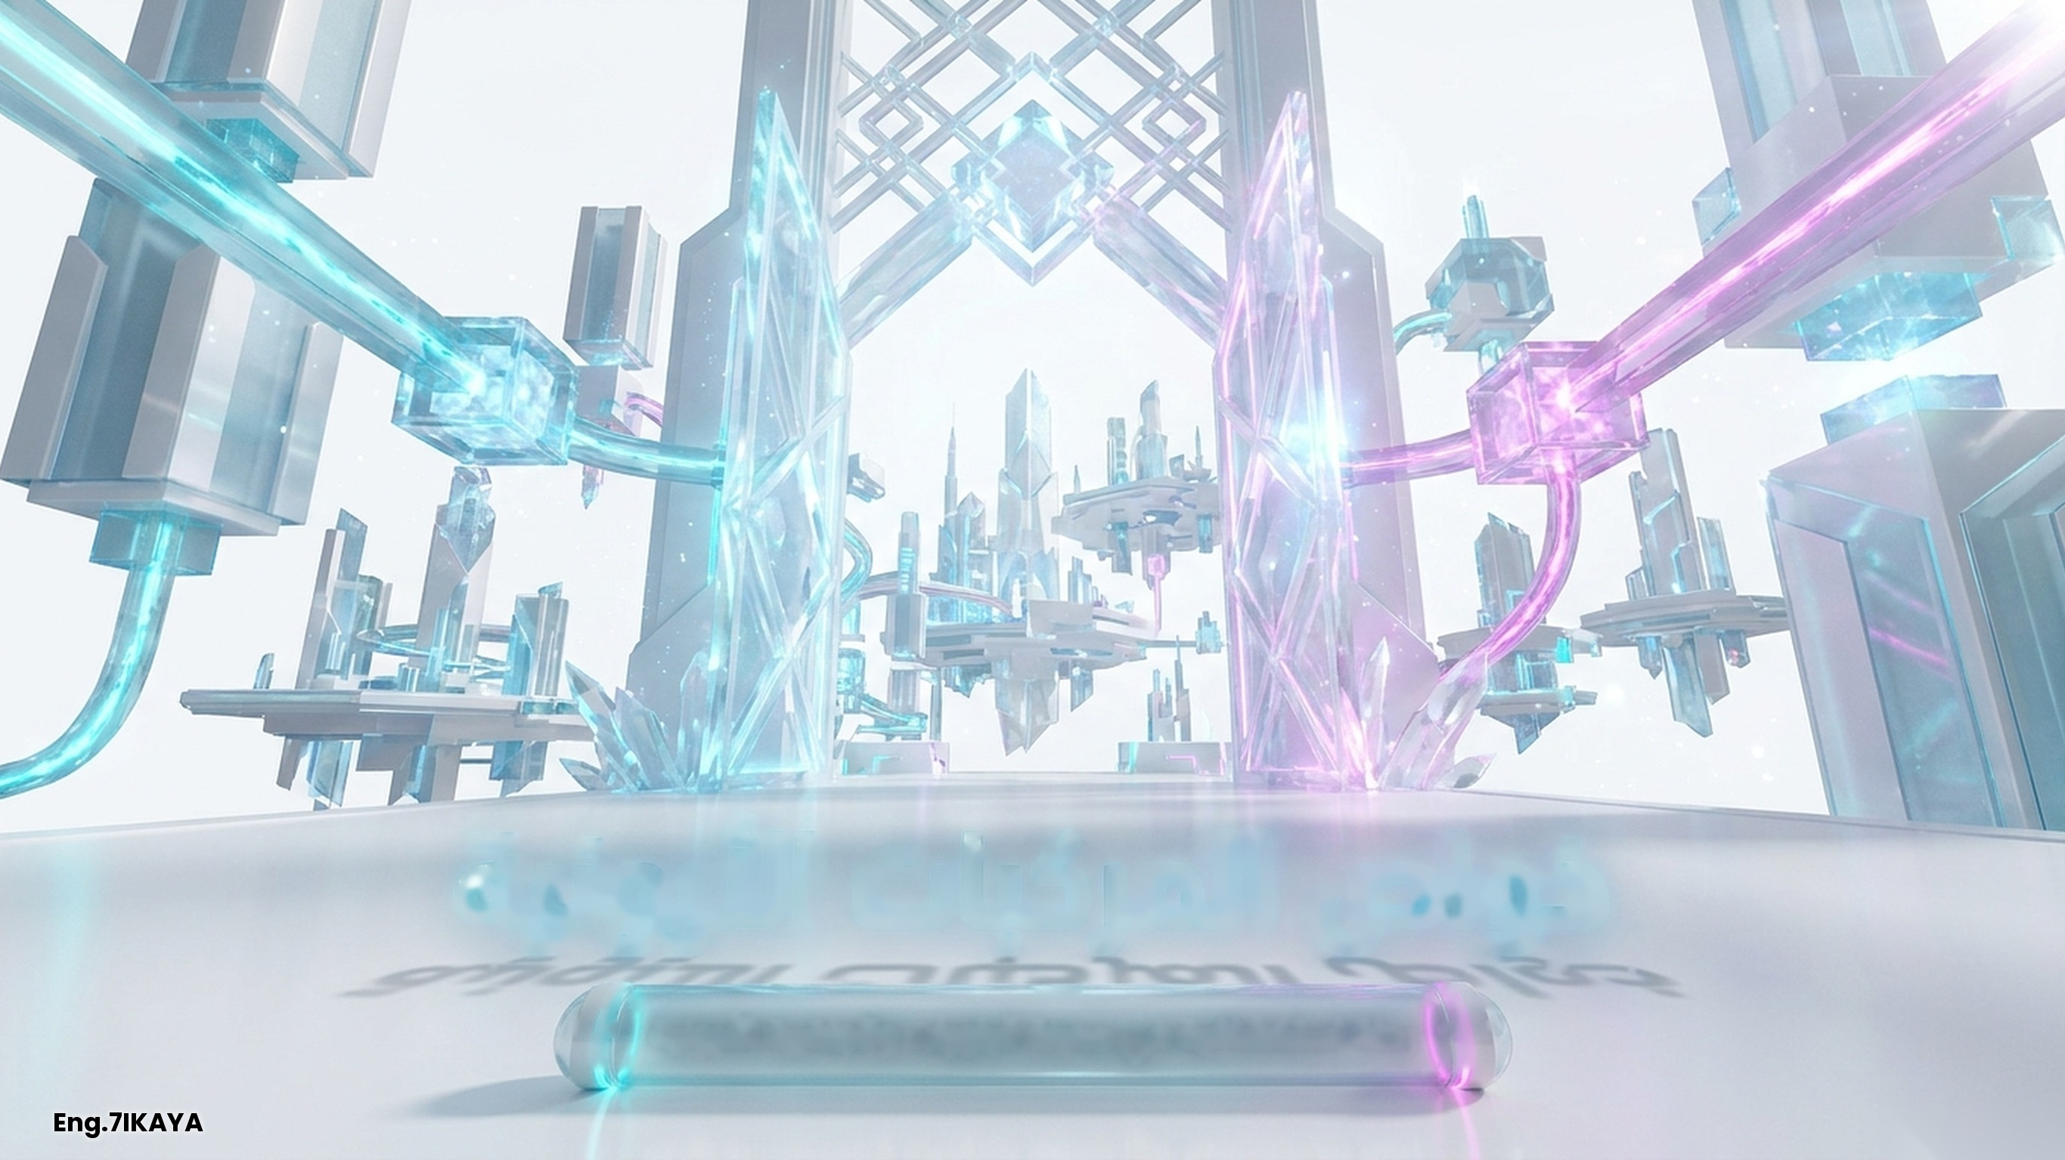
‏خواص المركبات الأيونية
‏رحلة استكشافية في مدينة البلورات والجاذبية الأيونية

Slide 2
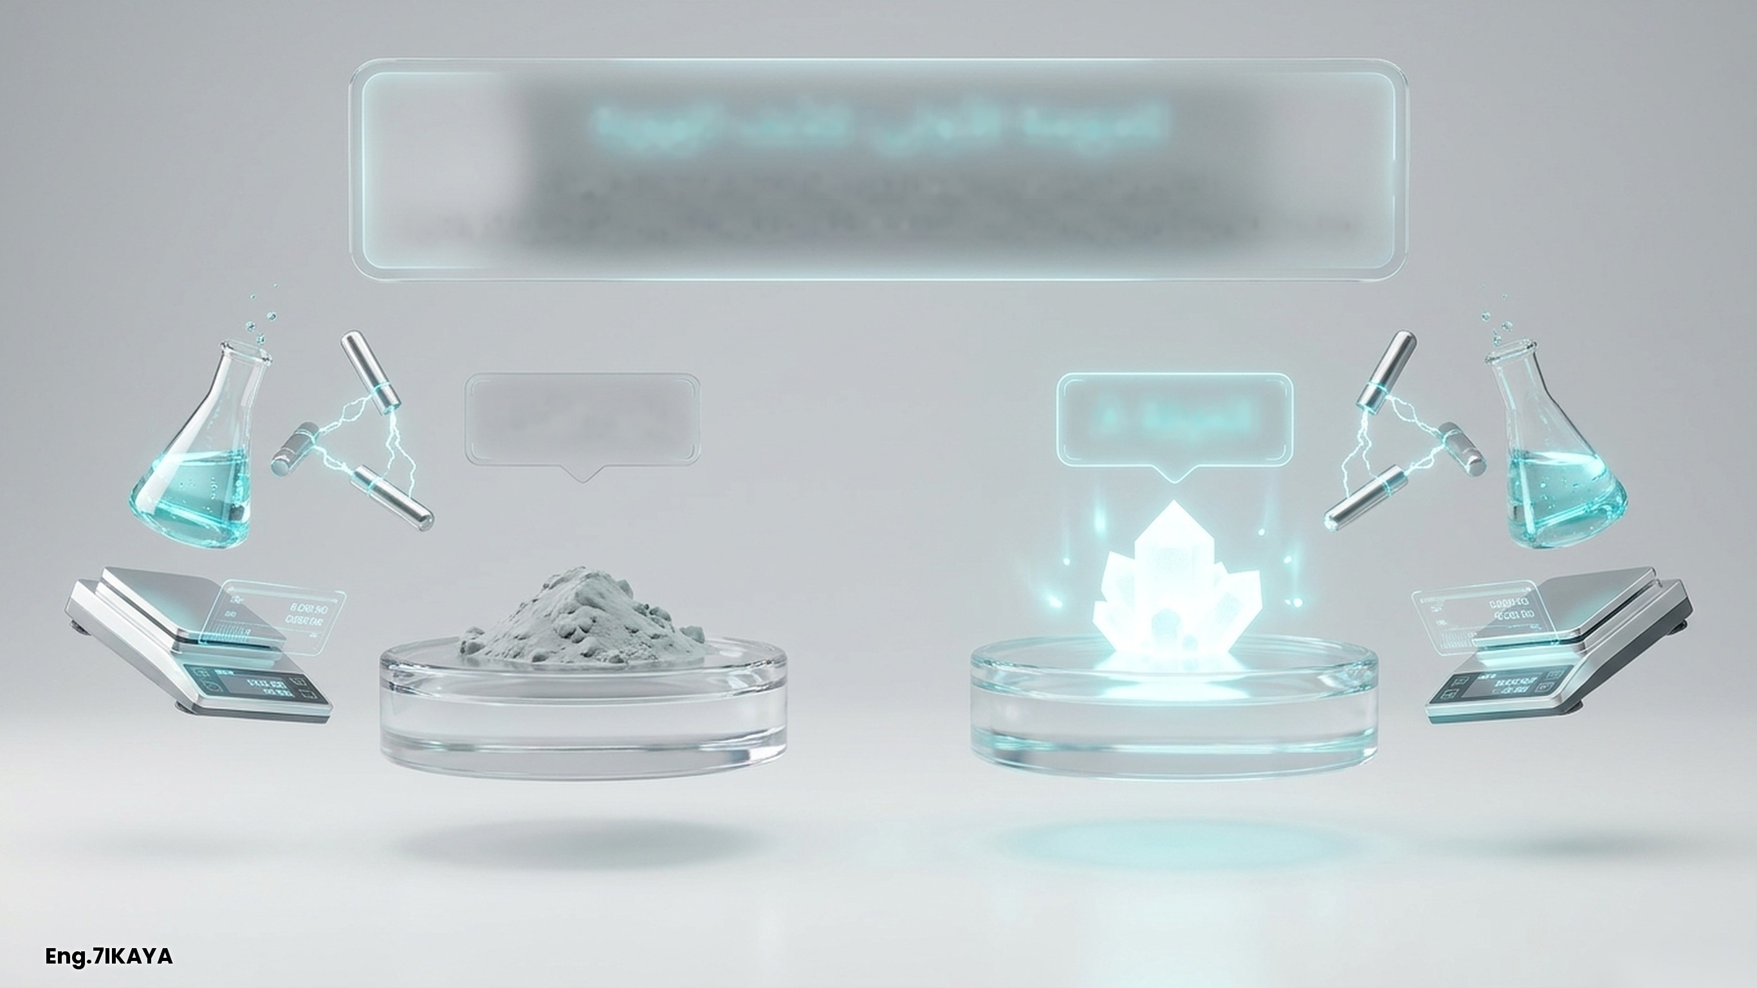
‏المهمة الأولى: كشف الهوية
‏لدينا عينتان غامضتان... أيهما مركب أيوني؟
‏لإثبات ذلك نُجري 3 اختبارات: الحالة الفيزيائية، والذوبان في الماء، والتوصيل الكهربائي.
‏العينة ‎B‎
‏العينة ‎A‎

Slide 3
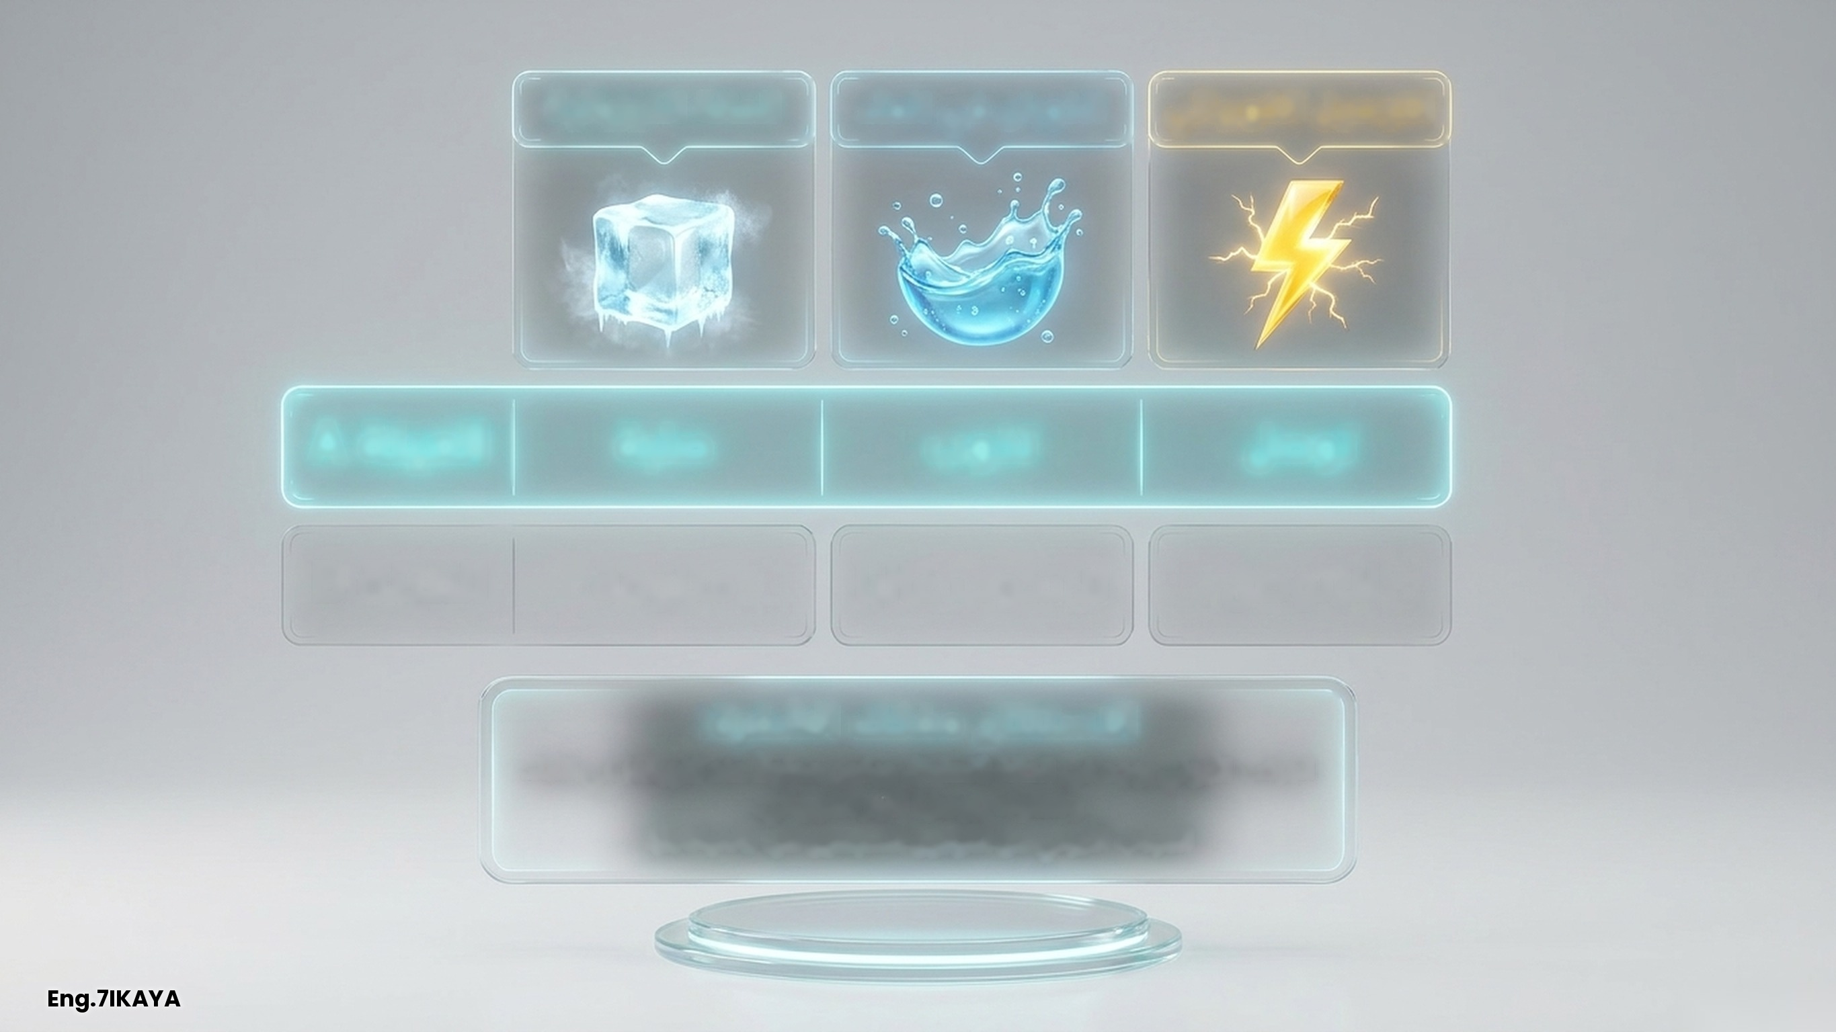
‏الحالة الفيزيائية
‏الذوبان في الماء
‏التوصيل الكهربائي
‏العينة ‎A‎
‏صلبة
‏تذوب
‏توصل
‏العينة ‎B‎
‏متنوعة
‏لا تذوب غالباً
‏لا توصل
‏الاستنتاج:
‏المركب الأيوني يوجد في الحالة (الصلبة)، ويكوّن محلولاً عند (ذوبانه) في الماء، ومحلوله (يوصل) التيار الكهربائي.
‏المركب الأيوني من العينتين السابقتين هو: (العينة ‎A‎).

Slide 4
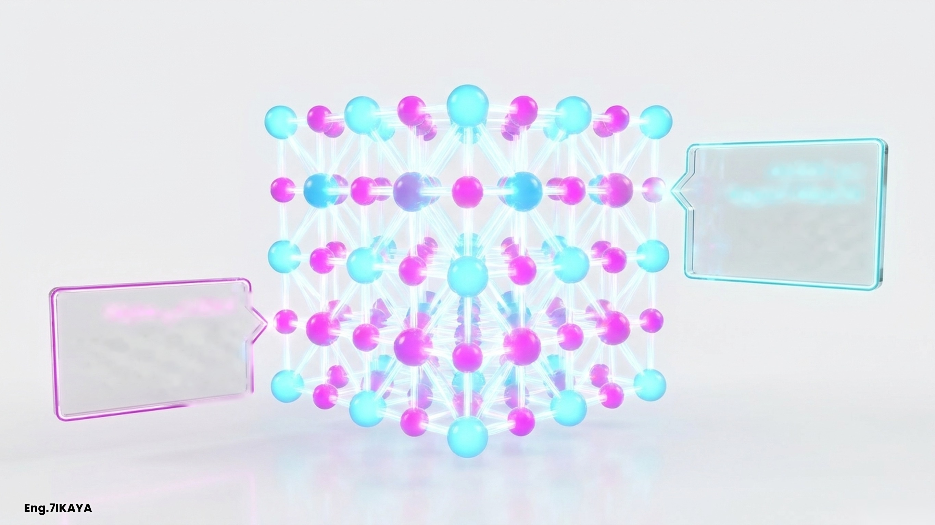
‏سر الصلابة:
‏الشبكة البلورية
‏تصطف الأيونات مختلفة الشحنة في مصفوفات ثلاثية الأبعاد ممتدة تسمى الشبكة البلورية.
‏لماذا هي صلبة؟
‏قوة التجاذب الكبيرة بين الأيونات مختلفة الشحنة تجعل معظم المركبات الأيونية صلبة عند درجة حرارة الغرفة.

Slide 5
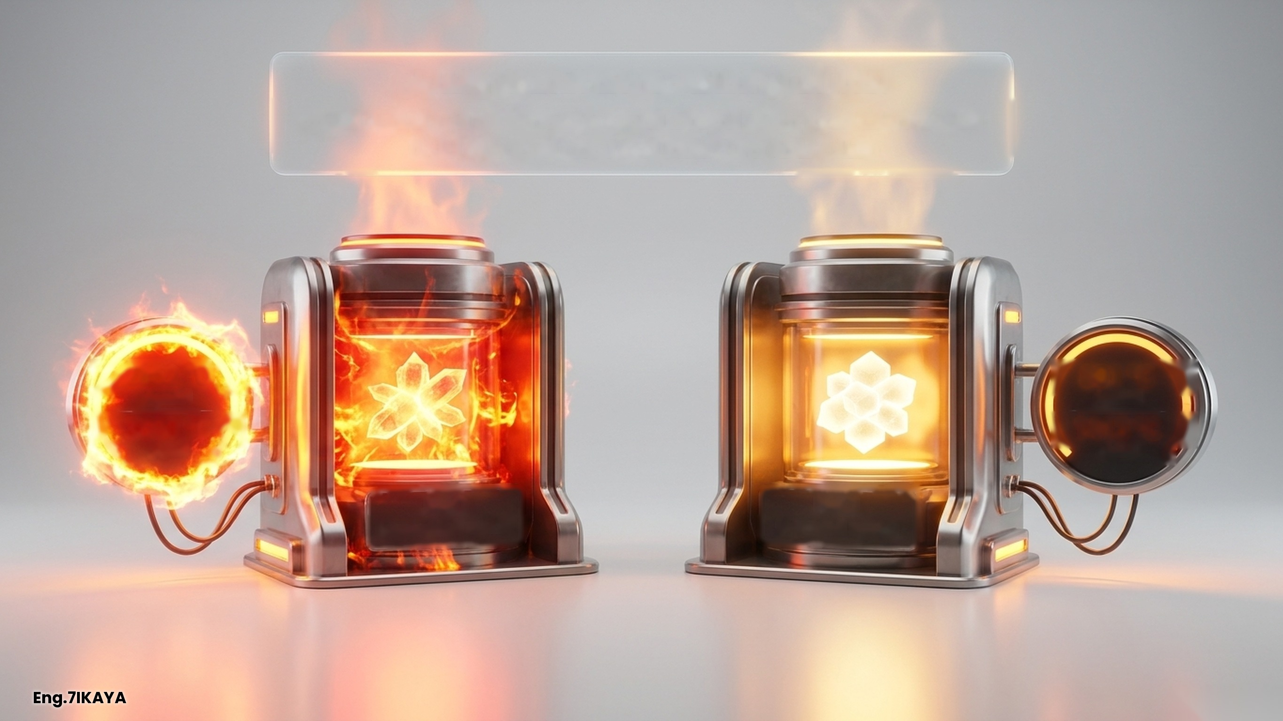
‏اختبار أفران الطاقة: درجات الانصهار والغليان
‏تعتمد درجة الانصهار والغليان على قوة التجاذب بين جسيمات المادة؛ ولأن قوة التجاذب بين الأيونات مختلفة الشحنة كبيرة، ترتفع درجات انصهار وغليان المركبات الأيونية.
2852 °C
801 °C
‏الانصهار
‏الانصهار
3600 °C
1413 °C
‏الغليان
‏الغليان
MgO
NaCl
‏(أكسيد المغنيسيوم)
‏(كلوريد الصوديوم)

Slide 6
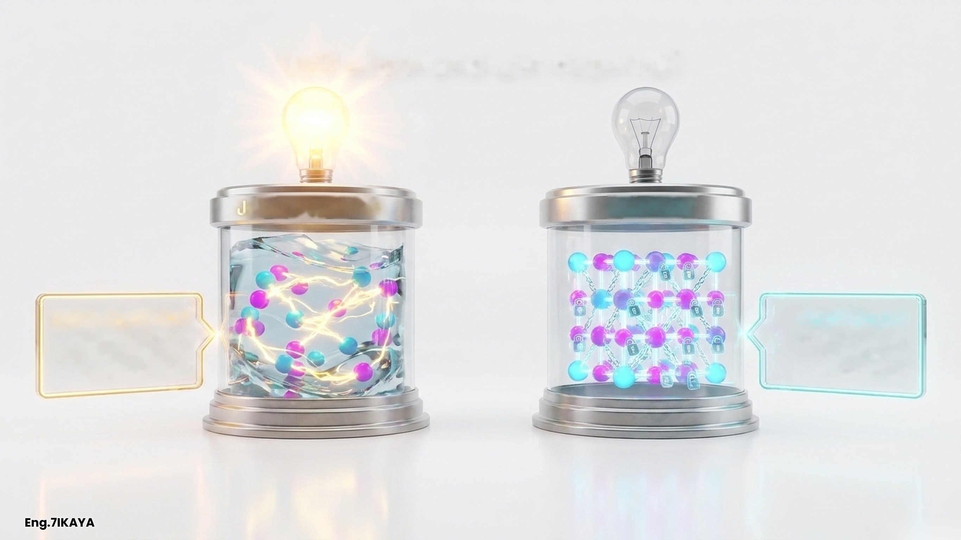
‏أنهار الكهرباء: متى توصل البلورات التيار؟
‏حالة المصهور / المحلول
‏الحالة الصلبة
‏توصل الكهرباء بامتياز!
‏لا توصل الكهرباء.
‏تتفكك الشبكة البلورية، وتصبح الأيونات حرة الحركة فتحمل التيار الكهربائي.
‏الأيونات مقيدة داخل الشبكة البلورية (غير حرة الحركة).

Slide 7
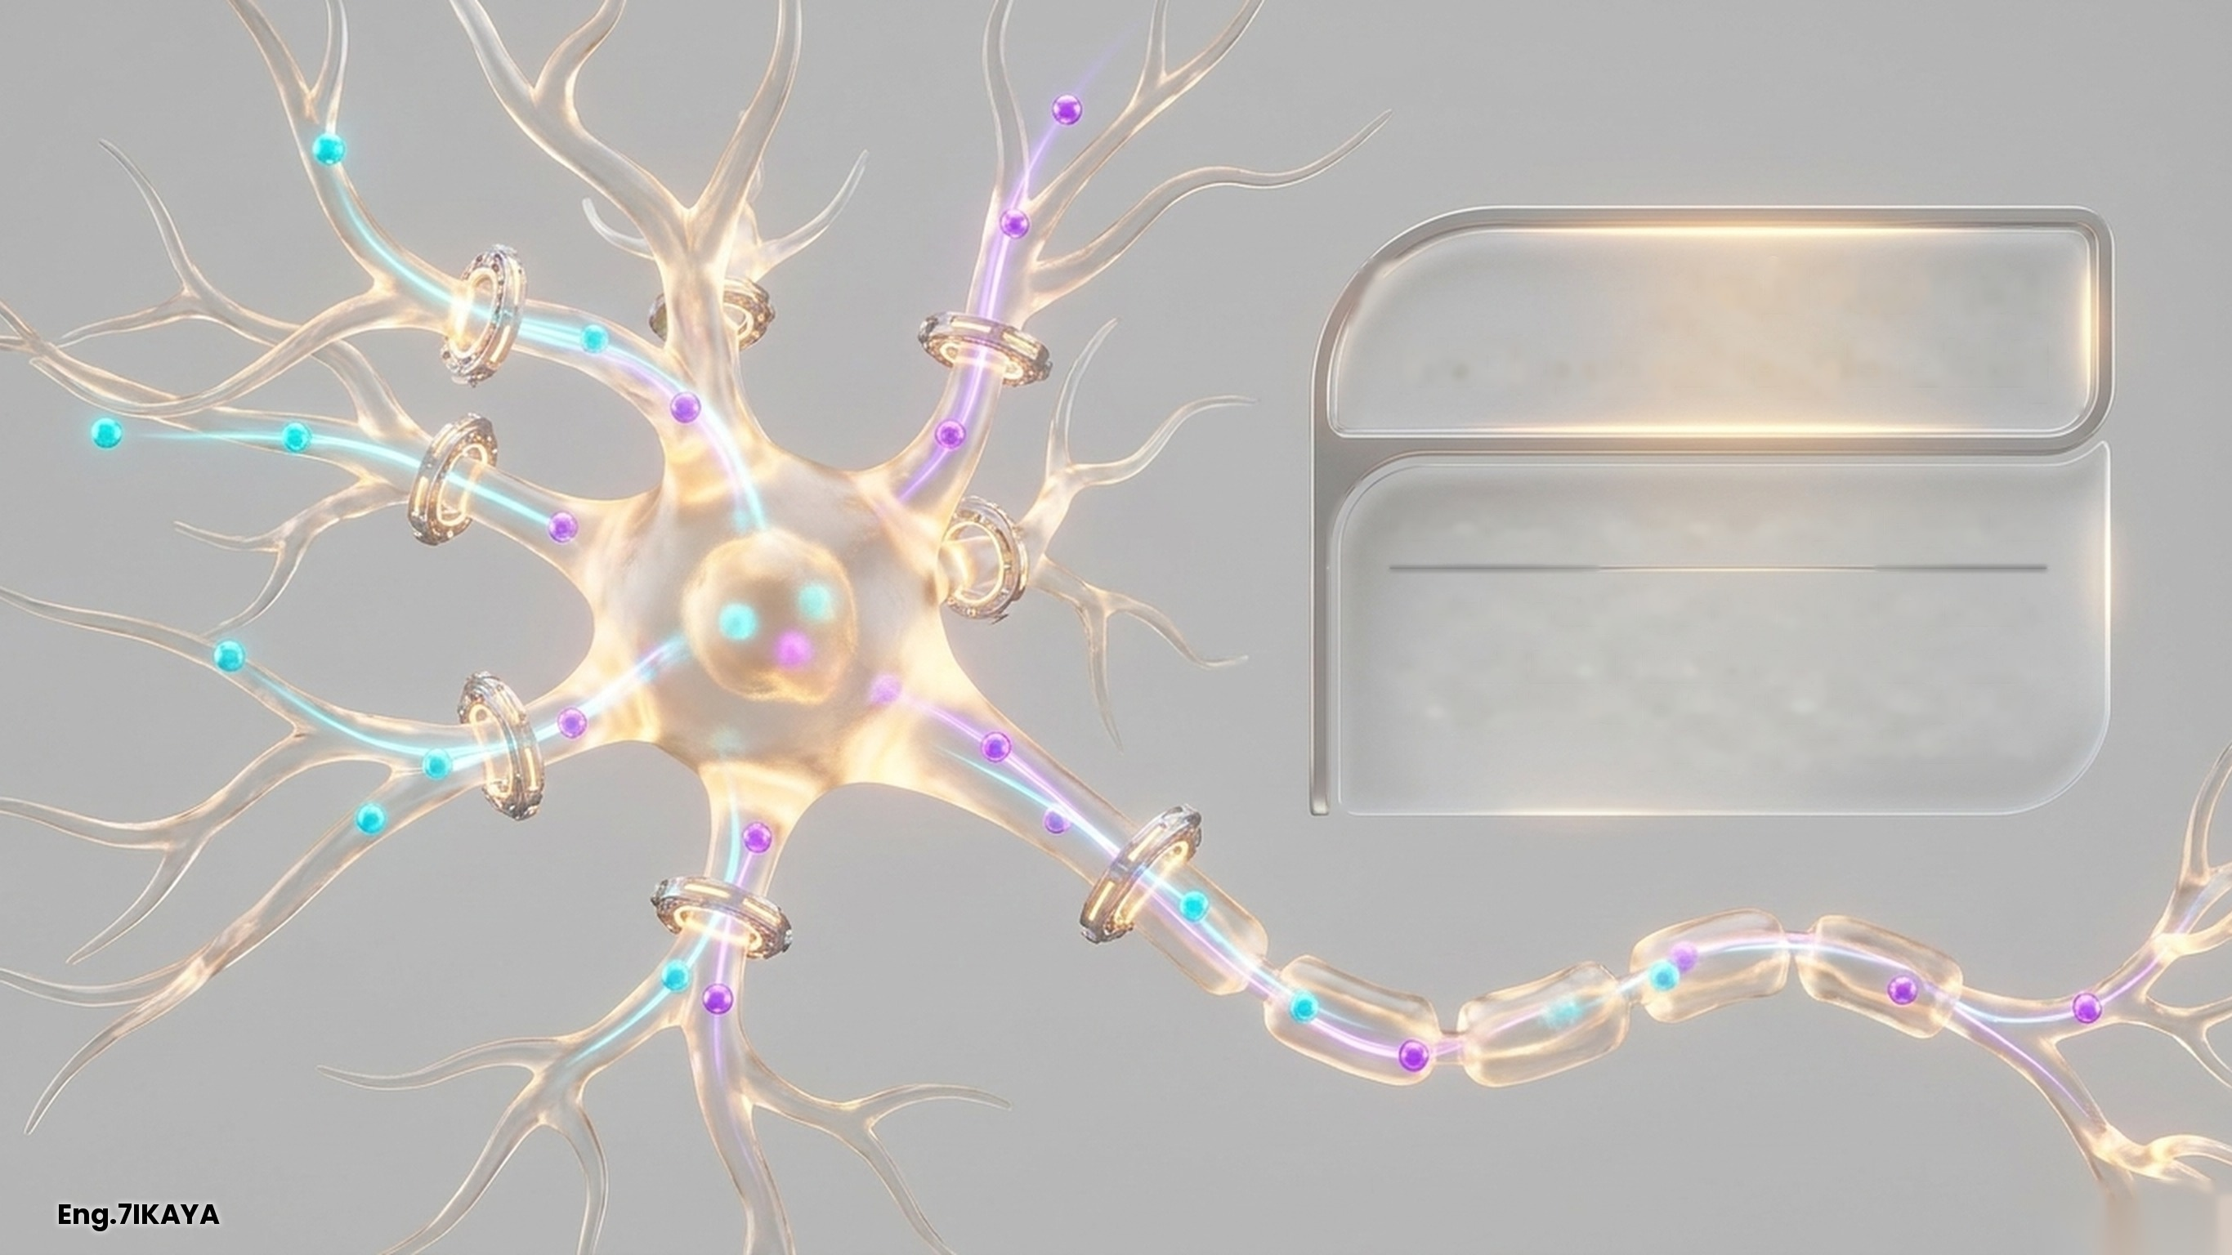
‏إضاءات:
‏كلوريد الصوديوم (‎NaCl‎)
‏مركب أيوني ببنية بلورية مكعبة، ودرجة انصهاره حوالي 801 درجة سيليزية.
‏• يتفكك كلياً إلى أيوناته عند ذوبانه في الماء، فيزيد التوصيل الكهربائي للمحلول.
‏• يُسهم في الحفاظ على الضغط الأسموزي وتوازن السوائل، وانتقال الإشارات عبر أغشية الخلايا العصبية بواسطة مضخة الصوديوم والبوتاسيوم.

Slide 8
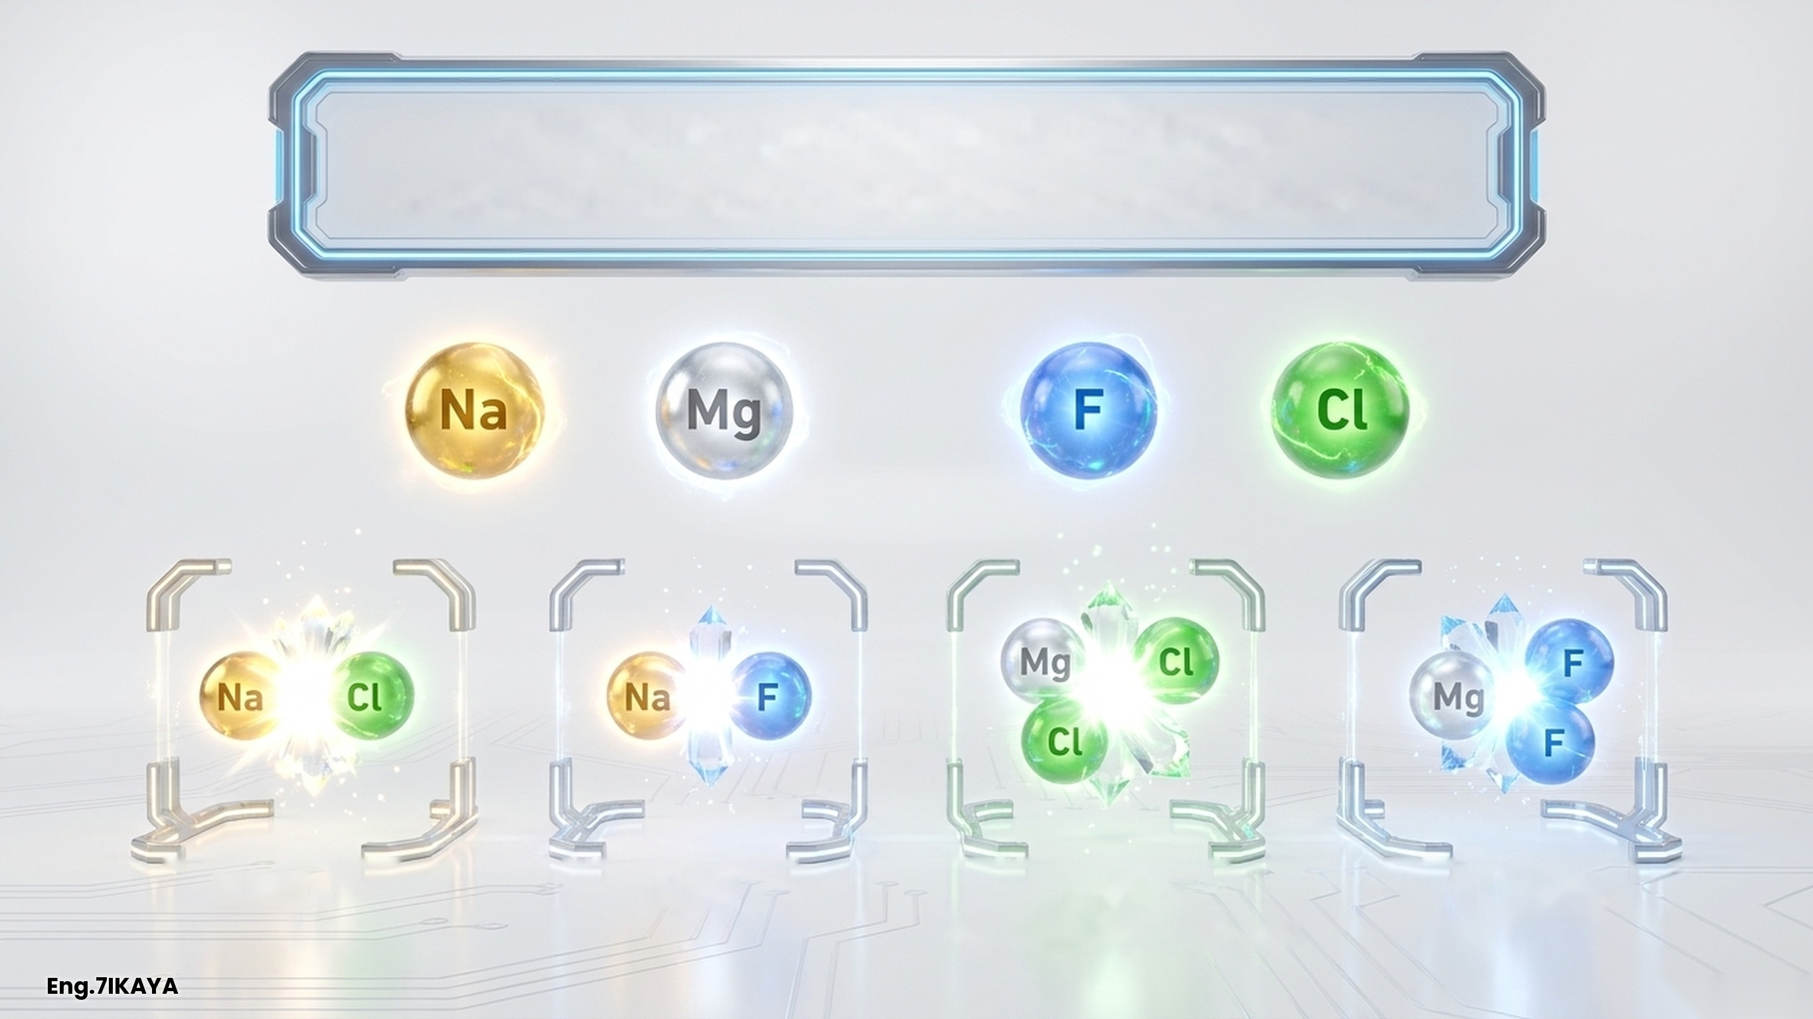
‏تحدي البنّاء الأعظم (1): صياغة البلورات
‏المطلوب: اكتب أكبر عدد من الصيغ الأيونية الممكنة من العناصر (‎Na, Mg, F, Cl‎).
NaCl
NaF
MgCl₂
MgF₂
‏(ذرتا كلور لتتساوى الشحنات)

Slide 9
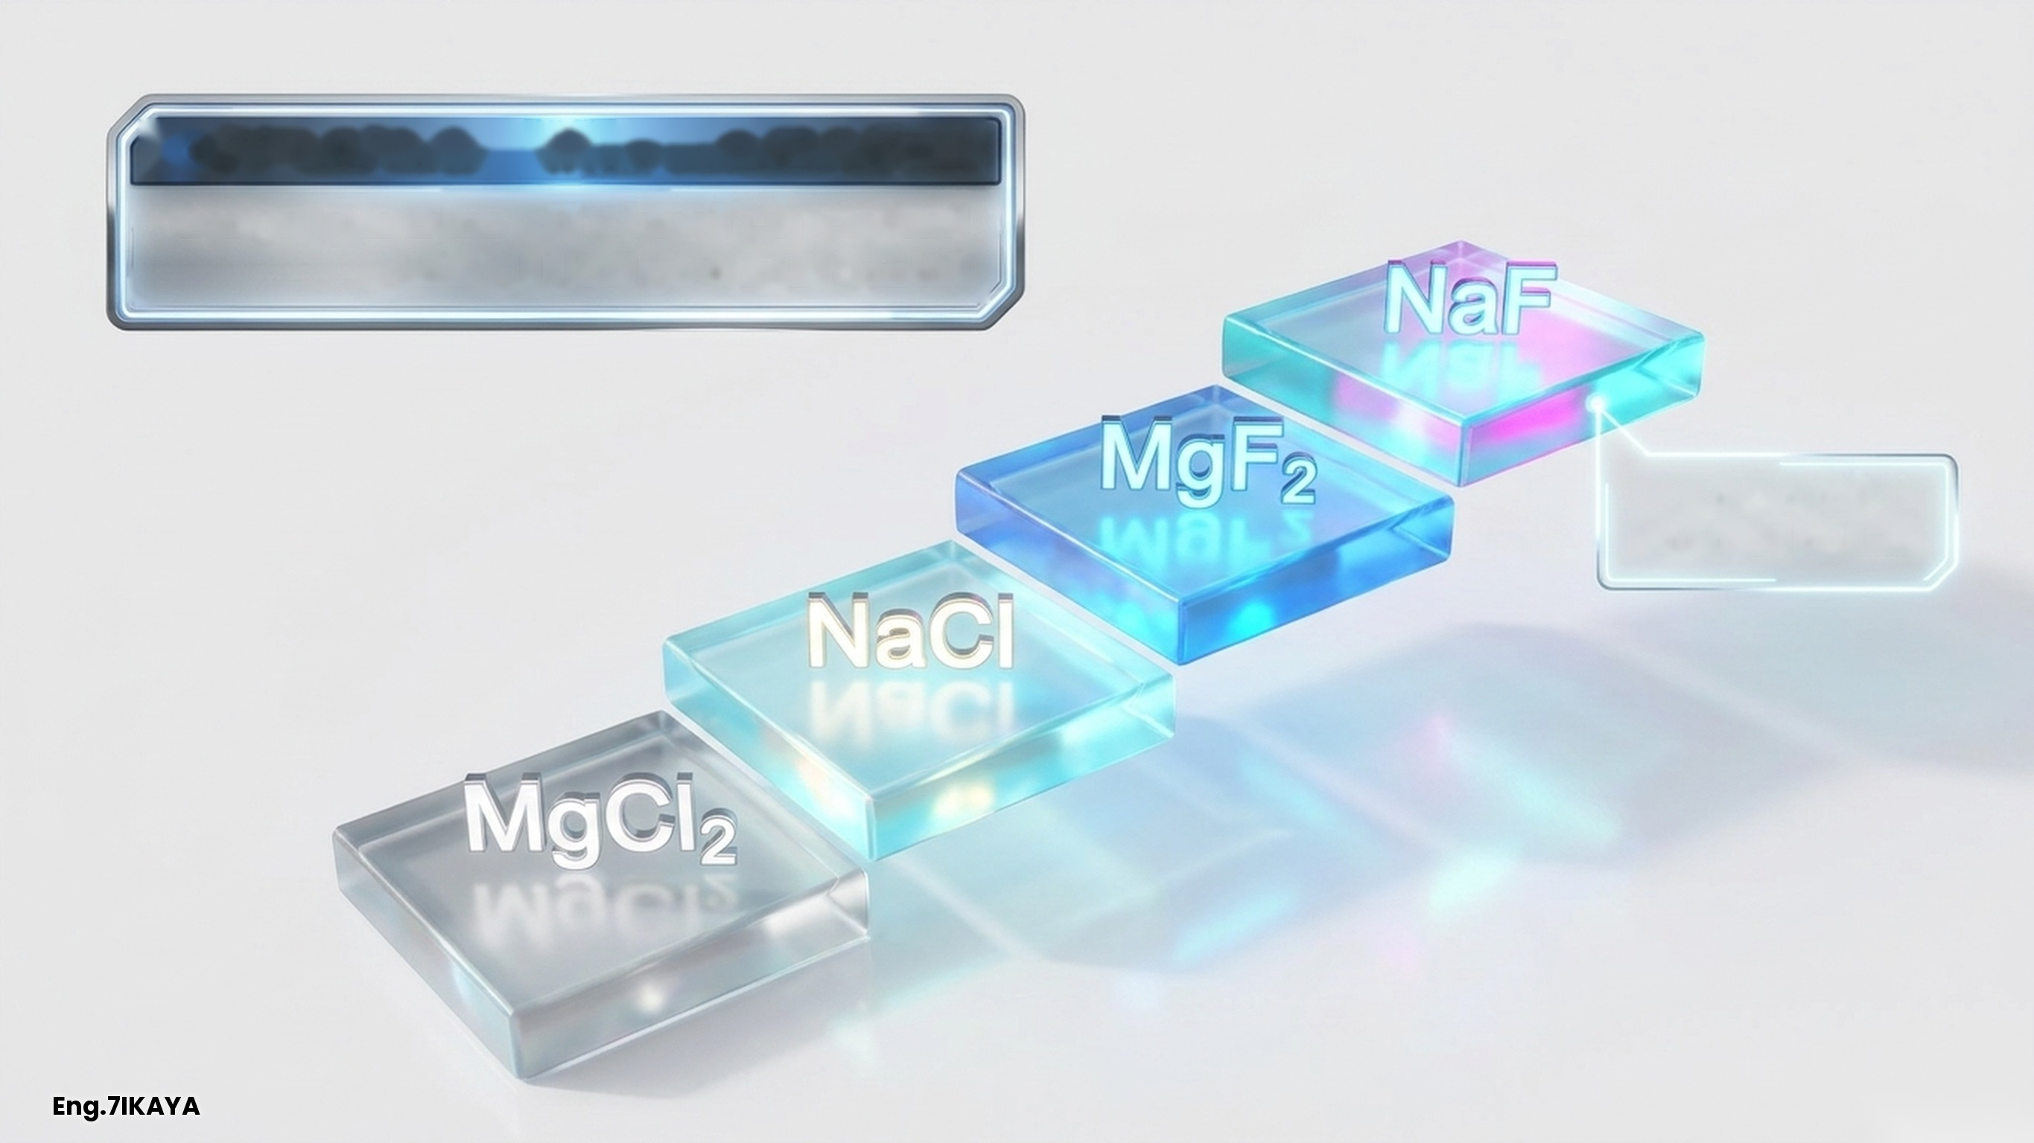
‏تحدي البنّاء الأعظم (2): سلم الخاصية الأيونية
‏المطلوب: رتّب المركبات التي حصلت عليها من حيث الخاصية الأيونية من الأقل إلى الأعلى.
‏(أكبر فرق في
‏السالبية الكهربائية)

Slide 10
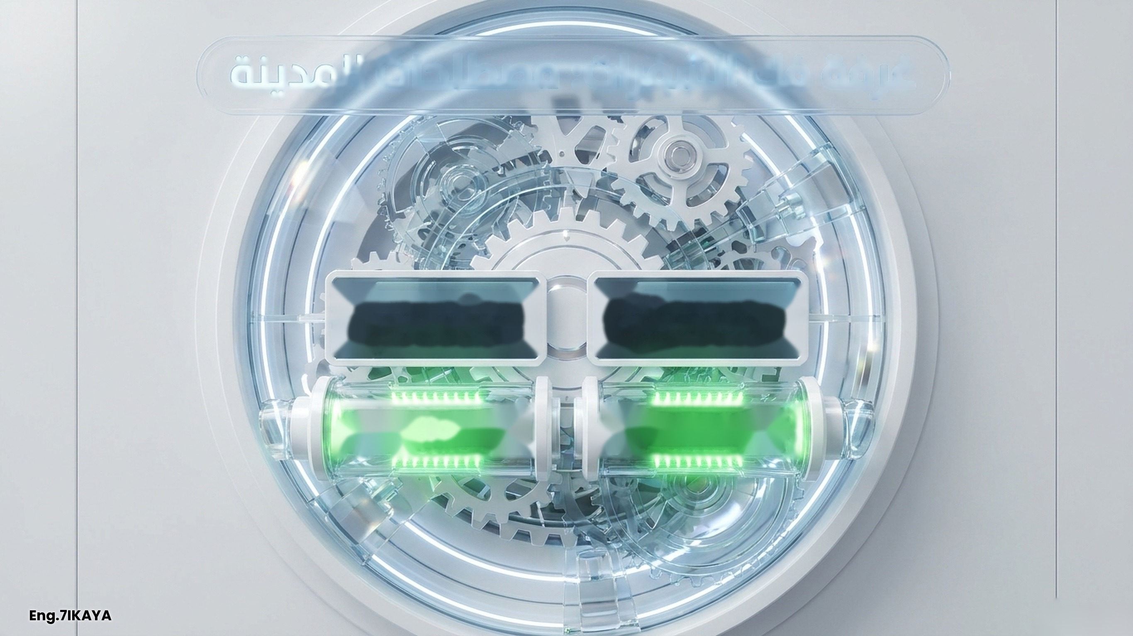
‏غرفة فك الشفرات: مصطلحات المدينة
‏الشفرة 1: قوة التجاذب الكهروستاتيكي التي تربط الأيونات مختلفة الشحنة في المركب الأيوني.
‏الشفرة 2: مصفوفات ثلاثية الأبعاد ممتدة من الكاتيونات والأنيونات في المركبات الأيونية.
‏الرابطة الأيونية
‏الشبكة البلورية

Slide 11
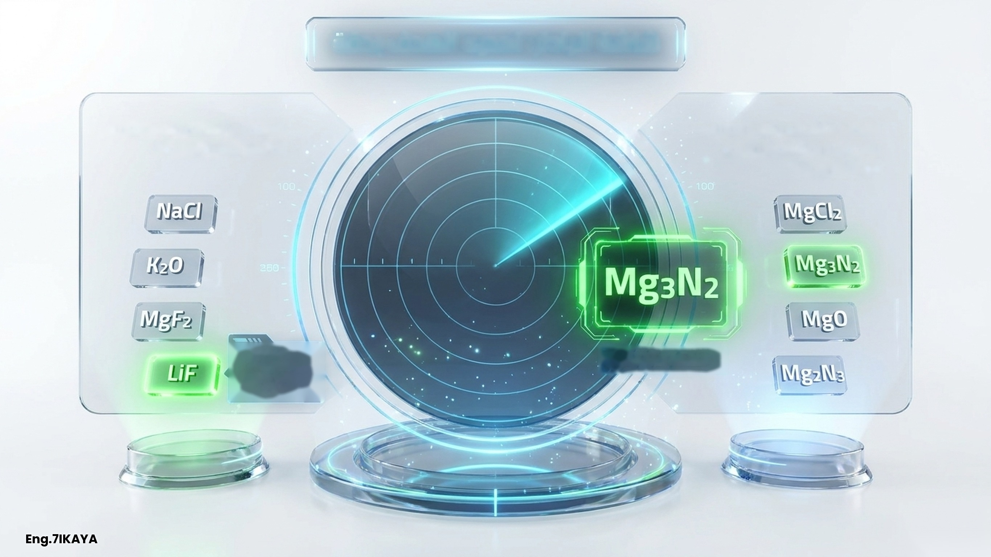
‏شاشة الرادار: تحديد الهدف بدقة
‏الهدف 2: أحد المركبات التالية له أكبر خاصية أيونية؟
‏الهدف 1: أحد المركبات التالية ينتج من ارتباط المغنيسيوم مع النيتروجين؟
‏الفلور 4.0 − الليثيوم 1.0 = 3.0 (الفرق الأكبر)
‏الإجابة الصحيحة

Slide 12
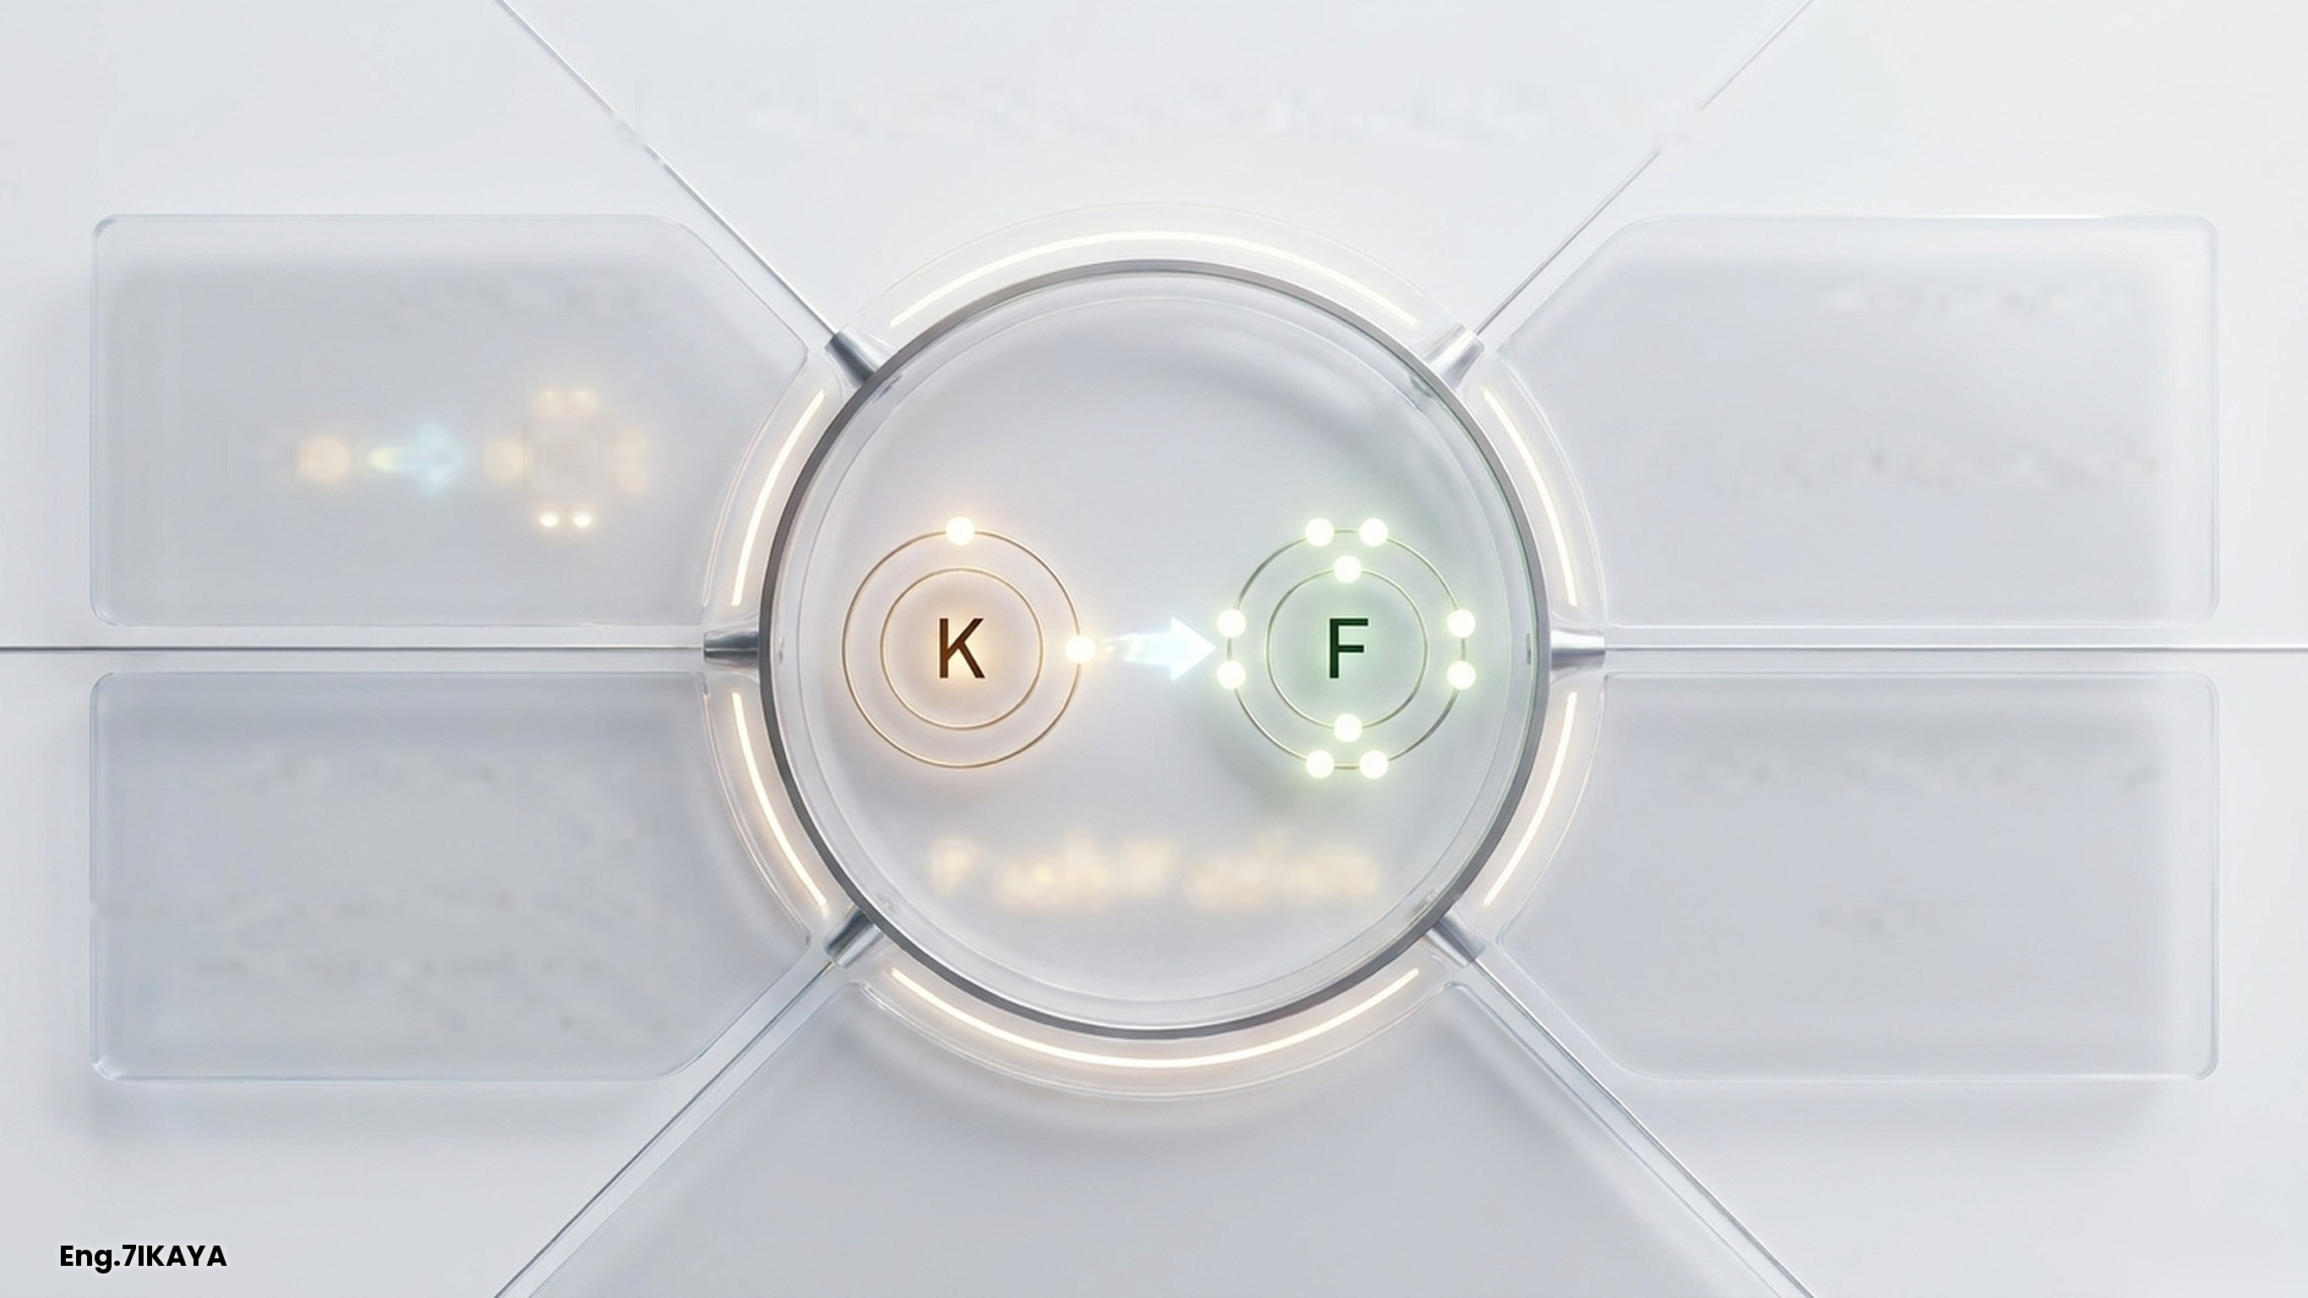
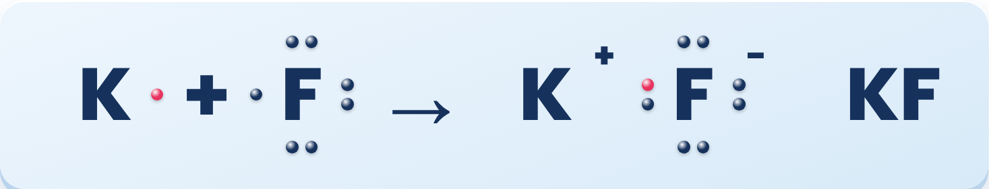
‏بوابة الحراس العظمى: الاختبار الشامل
‏الترتيب النقطي:
‏اسم المركب وصيغته:
‏فلوريد البوتاسيوم | ‎KF‎
‏هل يوصّل مصهوره التيار الكهربائي؟
‏التبرير:
‏درجة انصهار أو غليان المركب:
‏نعم، لأن الأيونات تصبح حرة الحركة في حالة المصهور بعد تفكك الشبكة البلورية.
‏ينتج أيون ‎K^{+‎} وأيون ‎F^{−‎}
‏مرتفعة

Slide 13
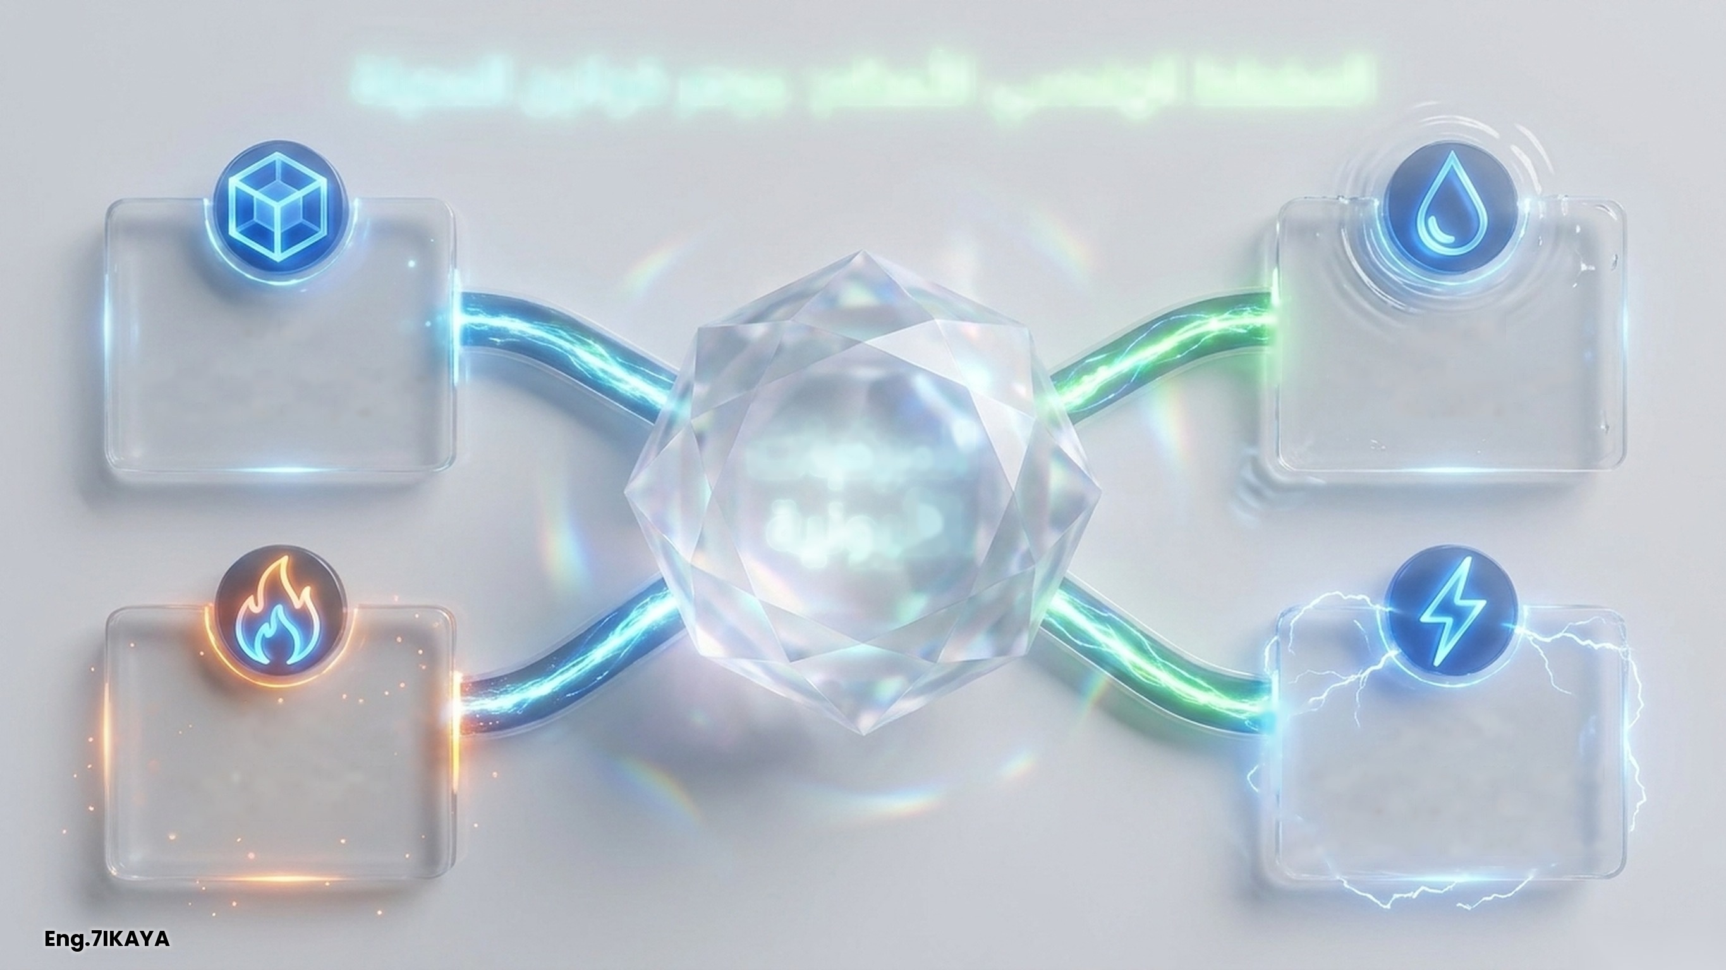
‏المخطط الهندسي الأعظم: جوهر قوانين المدينة
‏الحالة
‏صلبة عند درجة حرارة الغرفة بسبب قوة التجاذب في الشبكة البلورية.
‏الذوبان
‏تذوب في الماء وتكوّن محلولاً تتفكك فيه إلى أيونات.
‏المركبات
‏الأيونية
‏الحرارة
‏درجات انصهار وغليان مرتفعة.
‏الكهرباء
‏لا توصل وهي صلبة (الأيونات مقيدة)، وتوصل مصهورة أو محلولة (الأيونات حرة الحركة).

Slide 14
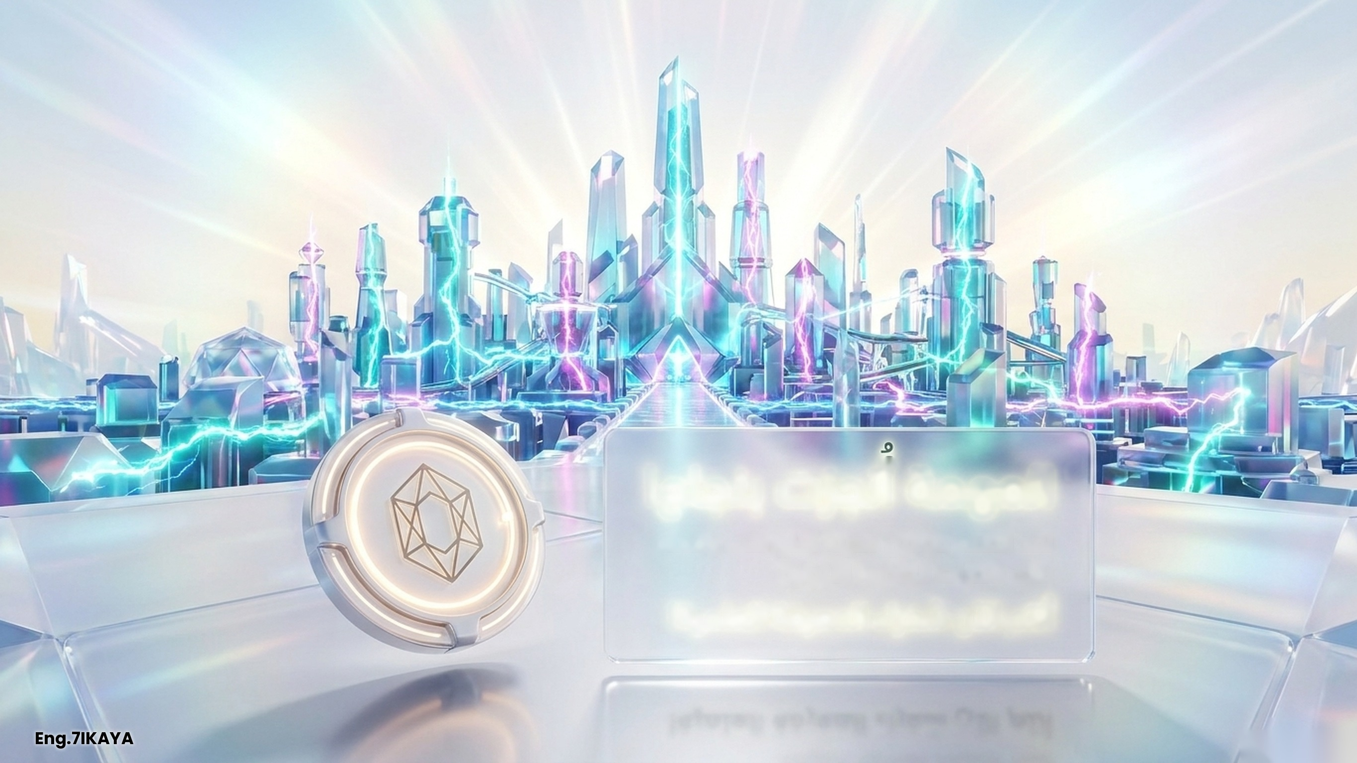
‏المهمة أُنجزت بنجاح!
‏لقد أتقنتم قوانين مدينة البلورات... وفككتم شفرات الجاذبية الأيونية.
‏أنتم الآن سُفراء المعرفة العلمية!

